Slide 1
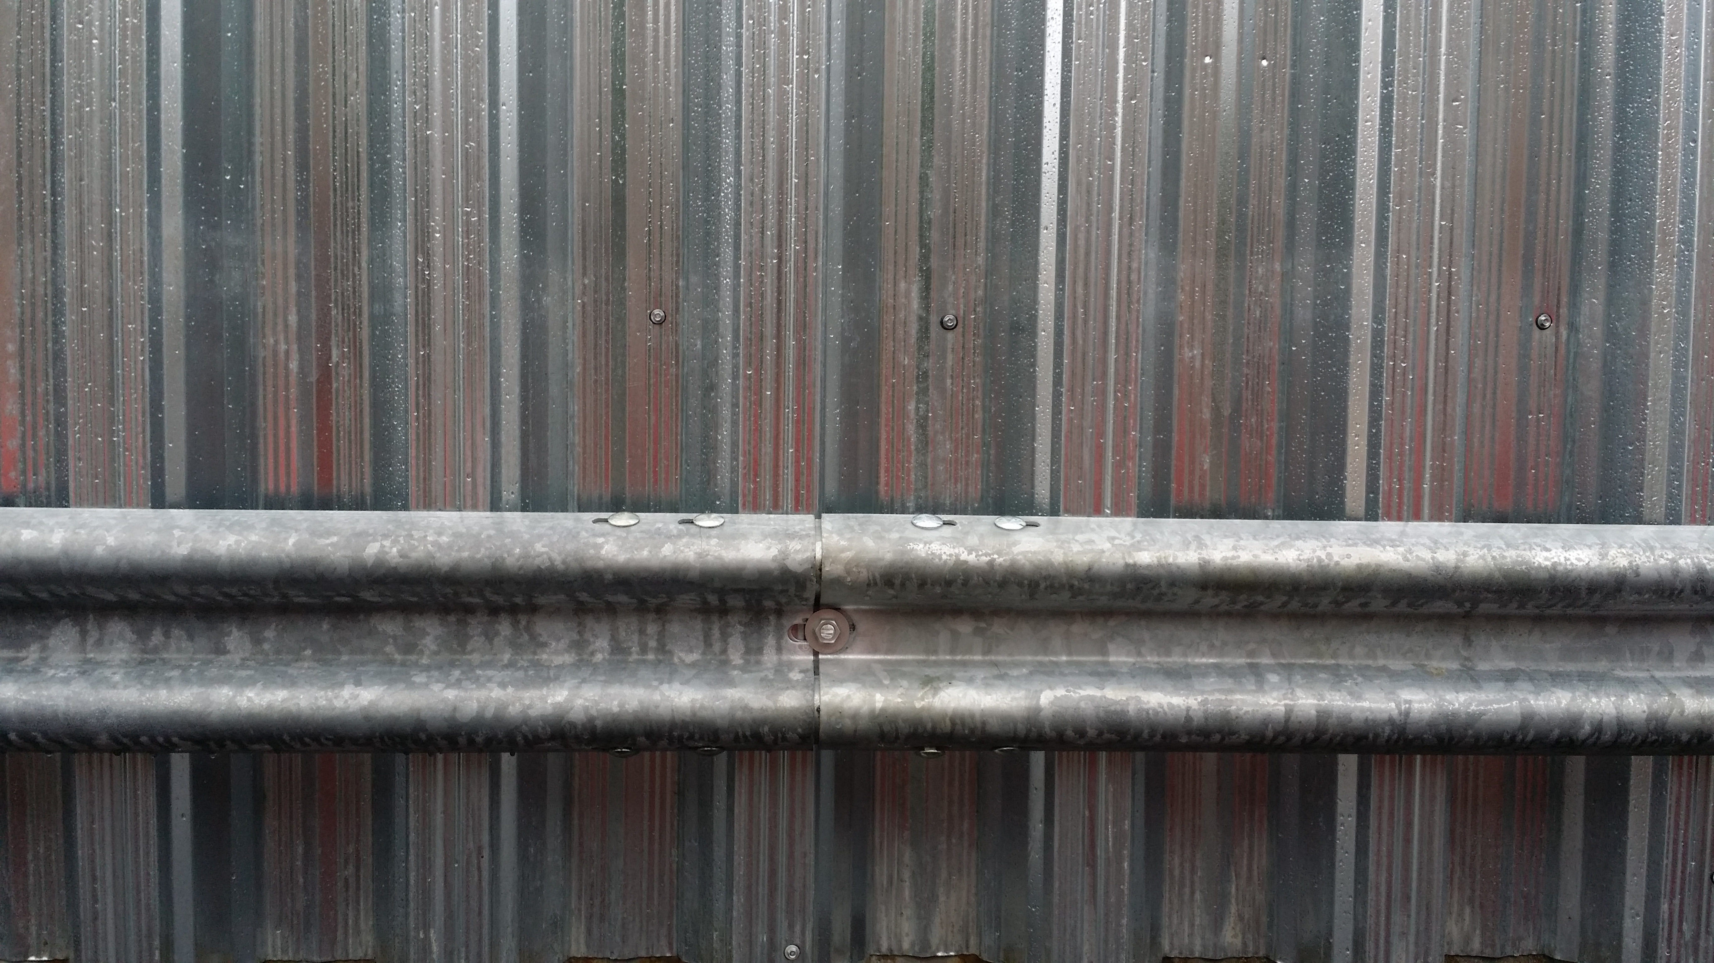
Suolat sulavat huonosti
ke1
Jan Jansson @TYK 2018-19

Slide 2
Tunnin ohjelma
Kotitehtävät
Kertaus
Suola muodostuu ioneista
Ioniyhdisteen ominaisuudet

Slide 3
Kertaus
17+
1+
Ovatko kaikki atomit oktetissa?
Mitä atomeita molekyyleissä on?
1+
8+
8+
6+
8+
8+
1+
Notes:
H-Cl
O=C=O
H-O-O-H
Ovat oktetissa. Vetyatomille riittää kaksi elektronia. Kloori-, happi- ja hiiliatomeilla on kaikilla kahdeksan elektronia ympärillään.

Slide 4
Kertaus
Oikein vai väärin? Jos lause on väärin, korjaa se.
  Palaminen vaatii kaksi asiaa.
  Palaminen vaatii ilmaa.
  Kun tulipalo peitetään sammutuspeitteellä, tulipalo tukahtuu.
  Raivaaminen tarkoittaa, että tulipalosta poistetaan palava aine.
  Lain mukaan jokaisessa kodissa on oltava sammutuspeite.
  Palovaroitin hälyttää, kun se huomaa hiilidioksidikaasua.
Notes:
väärin, Palaminen vaatii kolme asiaa. (palava aine, happi ja korkea lämpötila)
Väärin, Palaminen vaatii happea. (Ilma on hapen ja typen ja muiden kaasujen seos)
Oikein.
Oikein.
Väärin, Lain mukaan jokaisessa kodissa on oltava palovaroitin. (Sammutuspeite on hyödyllinen, mutta ei lain mukaan pakollinen.)
Väärin, Palovaroitin hälyttää, kun se huomaa savua. (Palovaroitin ei reagoi kaasuihin.)

Slide 5
Suola muodostuu ioneista
Myös metalliatomit yrittävät päästä oktettiin
Jos metalliatomin lähellä on epämetalliatomi, metalliatomi antaa pois elektronin tai elektroneita
Kun atomi saa tai antaa elektronin, sille tulee sähkövaraus. Nyt atomia sanotaan ioniksi.
Na
+
F
−
11+
9+

Slide 6
Harjoitus
Mieti jokaista atomia erikseen.
Minkälainen ioni atomista muodostuu? Mikä on sen varaus?
Onko atomin helpompi antaa pois vai ottaa oikea määrä elektroneja?
Cl⁻
O²⁻
Al³⁺
Mg²⁺

Slide 7
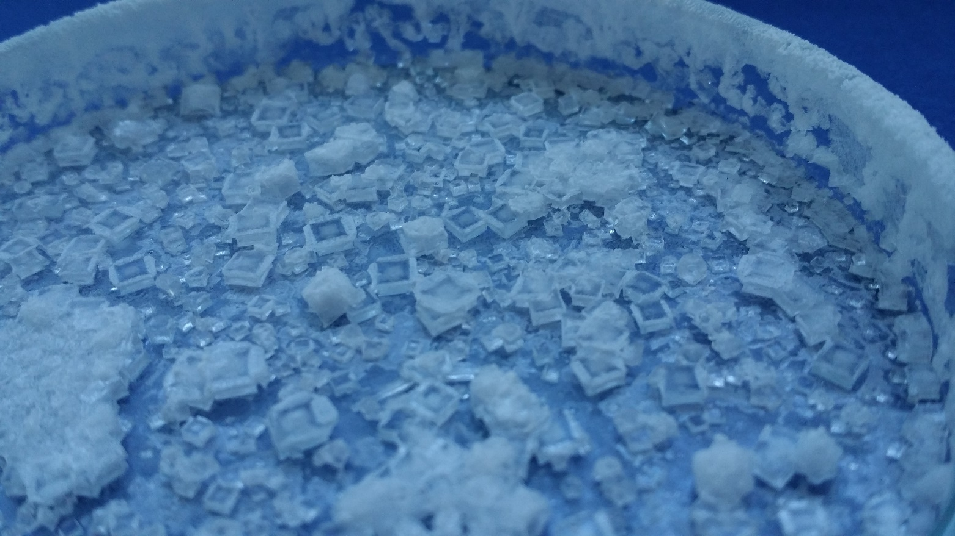
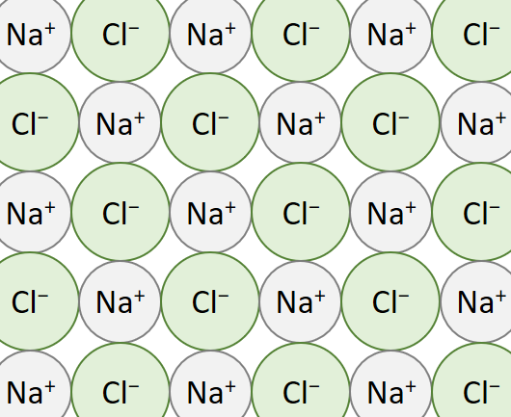
Suola muodostuu ioneista
Yhdiste, jossa on metallia ja epämetallia, on ioniyhdiste
Suola tarkoittaa samaa kuin ioniyhdiste
Natriumkloridi on yksi suola. On paljon muitakin suoloja.

Slide 8
Suola muodostuu ioneista
Ioniyhdisteessä erimerkkiset ionit vetävät toisiaan puoleensa
Ioniyhdisteessä yhdistyy aina yhtä suuri negatiivinen ja positiivinen varaus
  NaCl koostuu Na⁺ ja Cl⁻-ioneista
  MgCl₂ sisältää Mg²⁺-ioneita ja kaksi kertaa niin monta Cl⁻-ionia
  Kaksi kertaa enemmän appelsiineja kuin limejä yhdessä kuutiossa
  Kaksi kertaa enemmän fluoridi-ioneita kuin kalsiumioneita

Slide 9
Harjoitus
Pelaa yhden tai kahden kaverin kanssa
Sekoita kortit
Jaa ne tasan pelaajien kesken
Sitten jokainen yhdistää omista korteistaan mahdollisimman monta suolaa
Voittaja on se, jonka suoloissa on eniten tähtiä

Slide 10
Harjoitus
Mistä ioneista muodostuu
  Magnesiumkloridi
  Kuparioksidi
  Alumiinioksidi?
Missä suhteessa ioneita pitää yhdistää?
Notes:
Mg2+ + 2 Cl-
Cu2+ + O2-
2 Al3+ + 3 O2-

Slide 11
Sulaminen
Suolassa erimerkkiset ionit tarttuvat toisiinsa vahvasti
Ioniyhdisteen sulattaminen vaatii korkean lämpötilan
Kun molekyyliyhdiste sulaa ja kiehuu, kovalenttiset sidokset eivät katkea (molekyyli ei hajoa)
Molekyylien välillä on vain heikko sähköinen vuorovaikutus. Molekyylit irtoavat toisistaan helposti.
−
+
+
−
+
−
+
−
+
−
+
−
+
−
−
+
+
−
+
−
+
−
+
−
Suoloilla on korkea sulamispiste. Esimerkiksi CaCl₂ 772 °C ja NaF 993 °C.
Molekyyliyhdisteillä on usein matala sulamispiste. Esimerkiksi NO −164 °C ja glyseroli (C₃H₈O₃) +18 °C.

Slide 12
Liukeneminen
Kun molekyyliyhdiste liukenee veteen, molekyylit eivät hajoa
Kun ioniyhdiste liukenee veteen, ionit irtoavat toisistaan
Kun vedessä on ioneita, vesi on paljon parempi sähkönjohde
Molekyylit eivät paranna veden sähkönjohtavuutta
+
−
+
−
+
−
+

Slide 13
Demonstraatio
Kiinteän suolan ja molekyyliyhdisteen sähkön johtavuus
Suolan ja molekyyliyhdisteen vesiliuoksen sähkönjohtavuus

